Slide 1
Bài 15
TUẦN 26
NHỮNG CON SAO BIỂN
TIẾT 3. NÓI VÀ NGHE

Slide 2

Nói và nghe
BẢO VỆ MÔI TRƯỜNG

Slide 3

Yêu cầu cần đạt
- Biết trao đổi với bạn về những việc làm ảnh hưởng đến môi trường, những việc làm bảo vệ môi trường.
- Chia sẻ được những việc em dã làm để giữ môi trường sạch đẹp.
Notes:
12

Slide 4
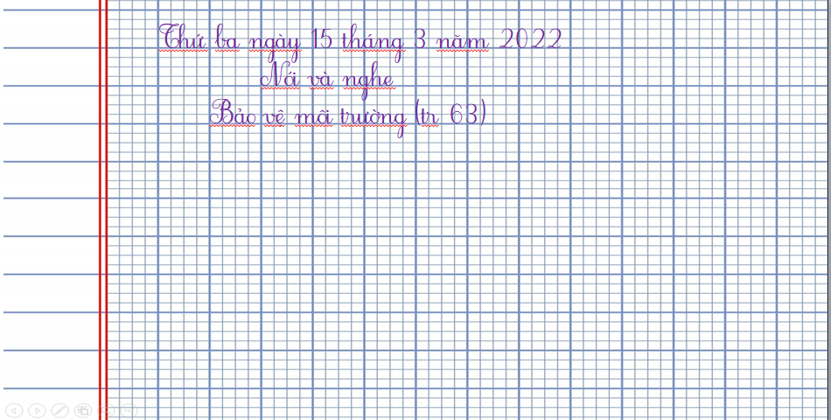

Slide 5
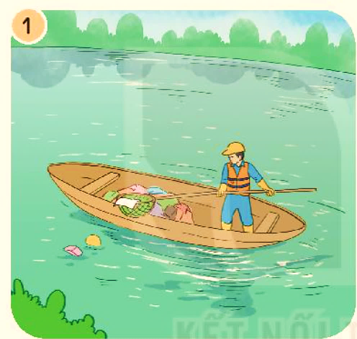
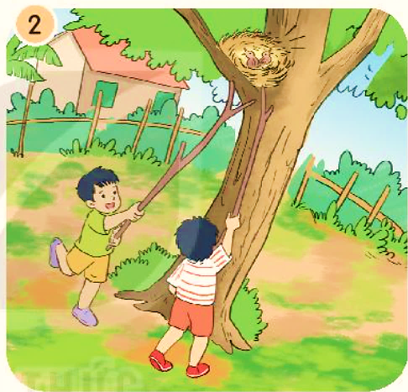
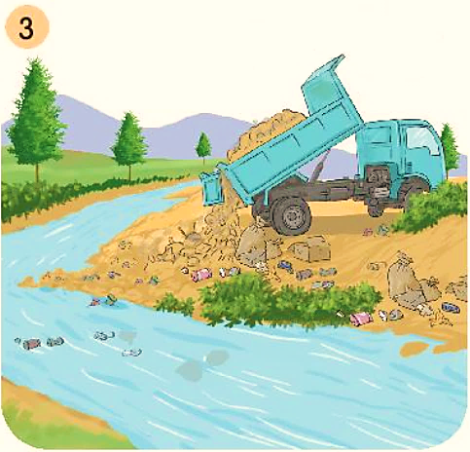

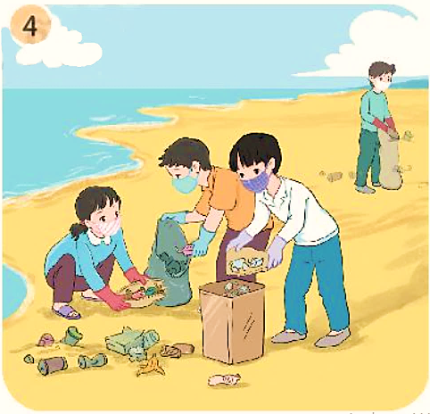
1. Nói tên các việc làm trong tranh. Cho biết những việc làm đó ảnh hưởng đến môi trường như thế nào.

Slide 6
1. Nói tên các việc làm trong tranh. Cho biết những việc làm đó ảnh hưởng đến môi trường như thế nào.
Chú công nhân môi trường đang vớt rác trên mặt hồ.
Vớt rác góp phần bảo vệ ao hồ, giúp nước ao hồ trong, sạch.

Slide 7
1. Nói tên các việc làm trong tranh. Cho biết những việc làm đó ảnh hưởng đến môi trường như thế nào.
Hai bạn nam đang phá tổ chim.
Phá tổ chim làm ảnh hưởng đến nơi sống của các loài chim và
thế giới động vật.

Slide 8
1. Nói tên các việc làm trong tranh. Cho biết những việc làm đó ảnh hưởng đến môi trường như thế nào.
Xe rác đổ rác thải xuống sông.
Đổ chất thải xuống sông gây hại cho môi trường, làm ô nhiễm nguồn nước, môi trường sống của nhiều loài vật.

Slide 9
1. Nói tên các việc làm trong tranh. Cho biết những việc làm đó ảnh hưởng đến môi trường như thế nào.
Các bạn thu nhặt rác trên bãi biển.
Thu gom rác trên bãi biển góp phần bảo vệ bãi biển, giúp môi trường biển thêm sạch đẹp, trong lành.

Slide 10
1. Nói tên các việc làm trong tranh. Cho biết những việc làm đó ảnh hưởng đến môi trường như thế nào.
Việc làm đẹp
Việc làm không đẹp

Slide 11
2. Em đã làm gì để góp phần giữ gìn môi trường sạch đẹp?

Slide 12
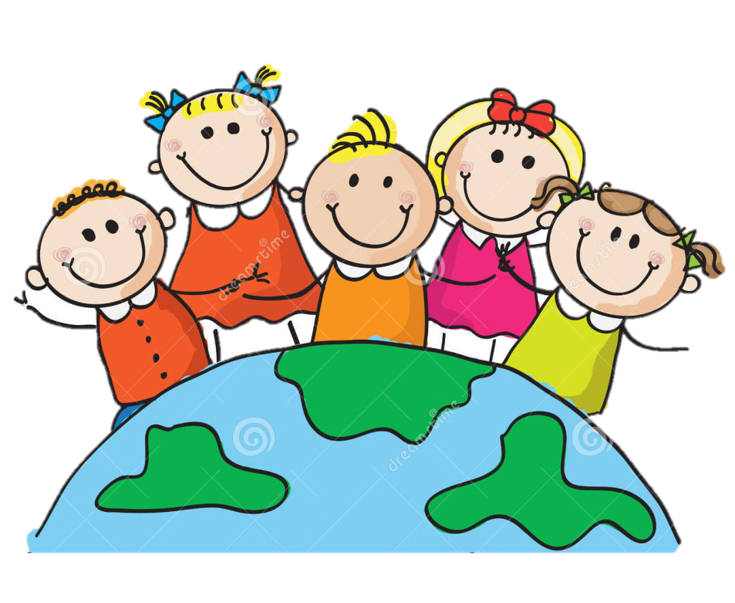
2. Em đã làm gì để góp phần giữ gìn môi trường sạch đẹp?
Hạn chế dùng túi nilon.
Phân loại rác thải trước khi bỏ đi .
Không dùng nilon bọc vở.
Hạn chế chai nước dùng 1 lần.
……………………………………………

Slide 13

VẬN DỤNG
Nói với người thân những việc làm để bảo vệ môi trường mà em và các bạn đã trao đổi.

Slide 14

Dặn dò
Cùng người thân thực hiện bảo vệ môi trường sống.

Slide 15
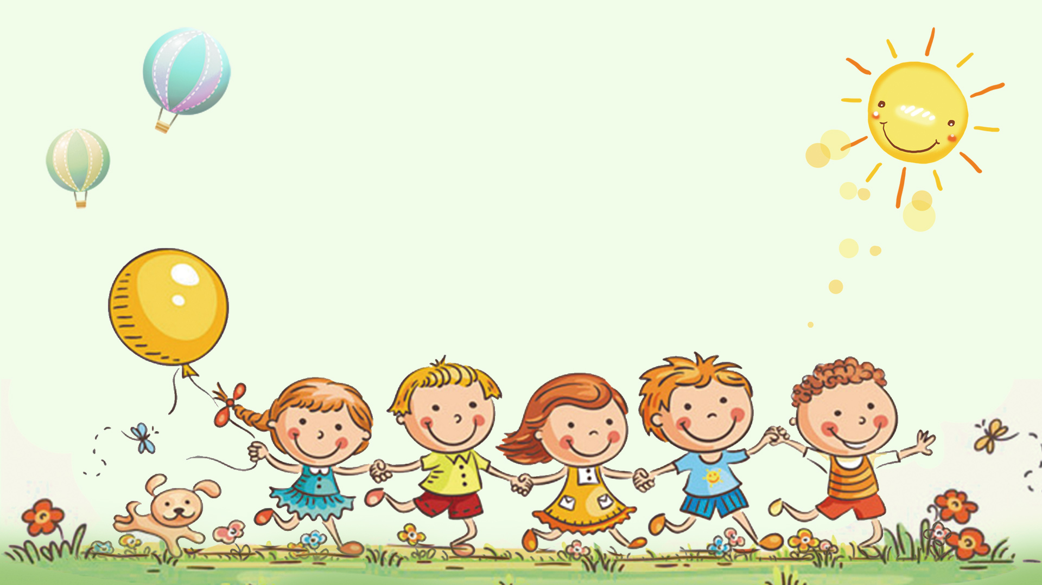
Tạm biệt và hẹn gặp lại
các con vào những tiết học sau!

